Slide 1
স্বাগতম

Slide 2
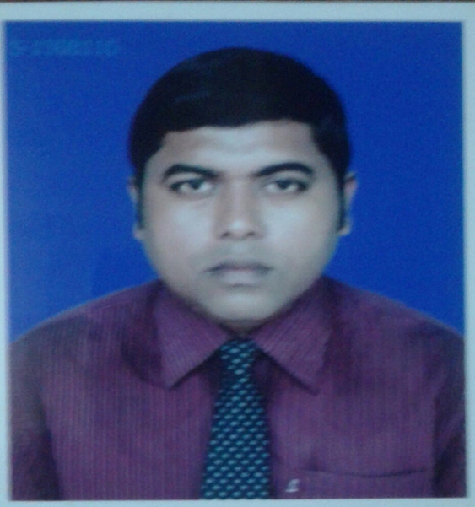
পরিচিতি
গোপাল চন্দ্র দেবনাথ প্রভাষক জীববিজ্ঞান বিভাগ আব্দুর রাফেত বিশ্বাস কলেজ মিরপুর,কুষ্টিয়া ।
ই-মেইলঃgcdn1977@gmail.com
শ্রেণিঃ একাদশ
বিষয়ঃ জীববিজ্ঞান 1ম পত্র
অধ্যায়ঃ নবম
(ইলেকট্রন প্রবাহ তন্ত্র)

Slide 3
ADP
Pi
ATP
NAD+
H₂O

Slide 4
আজকের আলোচ্য বিষয়
ইলেকট্রন প্রবাহ তন্ত্র

Slide 5
শিখন ফল
এ পাঠ শেষে শিক্ষার্থীরা...
১। ইলেকট্রন প্রবাহ তন্ত্র কী তা বলতে পারবে।
২। ইলেকট্রন প্রবাহ তন্ত্র কোথায় সংঘটিত হয় তা বলতে পারবে।

Slide 6
ইলেকট্রন প্রবাহ তন্ত্র

Slide 7
একক কাজ
কি কি পদার্থ ইলেকট্রন প্রবাহ তন্ত্রে জারিত হয় লিখ।

Slide 8
দলগত কাজ
শ্বসনে ইলেকট্রন প্রবাহ তন্ত্রের ভূমিকা লিখ।

Slide 9
মূল্যায়ন
১। ইলেকট্রন প্রবাহ তন্ত্র কী?
২। ইলেকট্রন প্রবাহ তন্ত্র কোথায় সংঘটিত হয়?
৪। এই ধাপে থেকে কতটি ATP তৈরী হয়?

Slide 10
বাড়ির কাজ
ইলেকট্রন প্রবাহ তন্ত্রের রেখা চিত্র অংকন কর।

Slide 11
ধন্যবাদ

